Slide 1


UNMSM · FACULTAD DE INGENIERÍA DE SISTEMAS E INFORMÁTICA
AGENTES
INTELIGENTES
El paradigma que unifica la Inteligencia Artificial moderna
Curso: Inteligencia Artificial | Profesor: Hugo Vega
Calero Falcón, Gonzalo Manuel · Huanacuni Gómez, Jean Carlos Josué
Notes:
Buenos días. Hoy no voy a hablarles de "trucos" de IA sueltos, sino del concepto que los une a todos: el agente inteligente. Este informe recorre la teoría de Russell y Norvig, un caso real peruano y el estado actual de la IA agentica.
1

Slide 2






INTRODUCCIÓN
De trucos aislados
a una teoría unificada
Durante décadas la IA fue vista como un collage de algoritmos sin relación entre sí: uno jugaba ajedrez, otro reconocía rostros, otro filtraba spam. Cada problema parecía requerir una teoría distinta.
1990
Stuart Russell (UC Berkeley) y Peter Norvig (Google Research) proponen el "agente racional" como estructura formal que unifica toda la disciplina.
UNA SOLA TEORÍA CONECTA TODO
AGENTES INTELIGENTES · UNMSM
02
Notes:
Explicar que antes de los 90, la IA era un collage de algoritmos sin conexión (ajedrez, spam, visión). Russell y Norvig proponen el agente racional como hilo conductor que unifica la disciplina completa.
2

Slide 3




CONCEPTO FUNDAMENTAL
¿Qué es un agente?
Cualquier entidad capaz de percibir su entorno mediante sensores y actuar sobre él mediante actuadores (Russell & Norvig, 2021). Rompe la pasividad del software tradicional.
PERCIBE
DECIDE
ACTÚA
Capta el entorno con sensores: cámaras, datos, señales.
Delibera con modelos y objetivos internos.
Ejecuta cambios reales mediante actuadores.
AGENTES INTELIGENTES · UNMSM
03
Notes:
Dar la definición de Russell & Norvig. Usar la metáfora del termostato inteligente vs. el termómetro pasivo: uno solo muestra un dato, el otro percibe, decide y actúa para mantener el confort.
3

Slide 4
FUNCIONAMIENTO INTERNO
El ciclo continuo
de todo agente
Desde el robot más simple hasta la nave espacial más sofisticada, el agente repite este bucle sin pausa. Un ejemplo cotidiano: un conductor en la Av. Javier Prado ve luces de freno adelante, calcula el riesgo y pisa el pedal, el auto frena y el ciclo empieza de nuevo.
PERCEPCIÓN
Percepción → secuencia acumulada de todo lo observado
Decisión → evalúa objetivos y calcula probabilidades
Acción → modifica el entorno y genera un nuevo estado
ACCIÓN
DECISIÓN
AGENTES INTELIGENTES · UNMSM
04
Notes:
Usar el ejemplo del auto frenando en Javier Prado para ilustrar cómo se encadenan percepción, decisión y acción de forma ininterrumpida.
4

Slide 5
RACIONALIDAD
Racional no significa
adivinar el futuro
Ser racional no es ser perfecto, omnisciente ni clarividente. Es tomar la mejor decisión posible con la evidencia disponible en el momento — aunque el resultado, por azar, salga mal.
OMNISCIENTE
CLARIVIDENTE
RACIONAL
Conoce el resultado real de cada acción antes de ejecutarla. Imposible en el mundo físico.
Predice el futuro con certeza absoluta, violando el azar. Las máquinas no lo son.
Decide con lo que sabe, maximizando su probabilidad de éxito. El estándar real y alcanzable.
Ejemplo: un peatón mira a ambos lados, la pista está despejada y cruza — perfectamente racional, aunque un vehículo imprevisto lo alcance. La racionalidad evalúa el razonamiento, no la suerte.
AGENTES INTELIGENTES · UNMSM
05
Notes:
Contar la anécdota del peatón para diferenciar con claridad racionalidad, omnisciencia y clarividencia. Insistir en que la racionalidad se juzga con la evidencia disponible, no con el resultado final.
5

Slide 6
Los cuatro factores
que definen lo racional
Russell y Norvig sostienen que la racionalidad de una acción depende de estos cuatro elementos evaluados en conjunto en cada instante:
01
03
02
04
Medida de rendimiento
Historial de percepciones
Conocimiento previo
Acciones posibles
El criterio de éxito, definido por el diseñador — nunca por la propia máquina.
Todo lo que los sensores han captado desde el encendido hasta hoy.
Lo que el sistema ya sabe del entorno antes de empezar a operar.
El repertorio real de movimientos que el agente puede ejecutar.
AGENTES INTELIGENTES · UNMSM
06
Notes:
Explicar cada factor con el ejemplo de la aspiradora tramposa: si mide rendimiento como "basura recogida", una máquina podría botar basura al suelo para volver a recogerla y hacer trampa.
6

Slide 7
METODOLOGÍA DE DISEÑO
El marco REAS:
la brújula del diseñador
Antes de escribir una línea de código, todo ingeniero debe responder cuatro preguntas. REAS (PEAS en inglés) estructura el diseño de cualquier agente, sin importar su complejidad.
R
E
A
S
Rendimiento
Entorno
Actuadores
Sensores
¿Cómo medimos el éxito del agente?
¿En qué mundo opera y con quién interactúa?
¿Con qué "manos" modifica la realidad?
¿Con qué "ojos y oídos" percibe su entorno?
AGENTES INTELIGENTES · UNMSM
07
Notes:
Presentar el acrónimo REAS. Anunciar que en las próximas diapositivas se aplicará a un caso real: el agente fiscalizador de licitaciones del Estado peruano.
7

Slide 8
ENTORNOS DE TAREAS
No todos los mundos
son igual de difíciles
El ajedrez parece difícil para una persona, pero es un entorno fácil para una máquina: todo se ve, no hay azar y el mundo no cambia mientras piensa. Conducir en la ciudad es lo opuesto en las siete dimensiones.
Observable
Parcialmente observable
Individual
Multiagente
Determinista
Estocástico
Episódico
Secuencial
AJEDREZ
TRÁFICO URBANO
Fácil para la máquina: observable, determinista, estático
El más difícil: parcial, estocástico, dinámico y continuo
Estático
Dinámico
Discreto
Continuo
Conocido
Desconocido
AGENTES INTELIGENTES · UNMSM
08
Notes:
Recorrer rápidamente las siete dimensiones y cerrar con el contraste ajedrez vs. manejo urbano para mostrar por qué conducir es, en realidad, de los problemas más difíciles para la IA.
8

Slide 9
ARQUITECTURAS DE AGENTES
De la reacción simple
al aprendizaje autónomo
Russell y Norvig clasifican los "cerebros" de los agentes en cinco niveles crecientes de sofisticación. Cada nivel añade una nueva capacidad cognitiva sobre el anterior.
5
4
3
2
1
Reflejo Simple
Reflejo con Modelo
Basado en Objetivos
Basado en Utilidad
Que Aprende
AGENTES INTELIGENTES · UNMSM
09
Notes:
Slide de transición: mostrar el mapa completo de las cinco arquitecturas antes de explicarlas una por una en las siguientes diapositivas.
9

Slide 10
ARQUITECTURAS 1 Y 2
Reflejo simple → reflejo con memoria
REFLEJO SIMPLE
REFLEJO CON MODELO
"Si toco fuego, quito la mano"
"El mundo sigue ahí, aunque no lo vea"
Regla condición-acción sin memoria: reacciona solo a lo que percibe en este instante. Funciona en entornos simples y 100% observables (ej. sensor de luz en una cochera).
Guarda un estado interno: cómo evoluciona el mundo por sí solo y cómo lo afectan sus propias acciones. Ejemplo: recordar que el camión en el punto ciego sigue ahí al cambiar de carril.
LIMITACIÓN: si el entorno es parcialmente observable, cae en bucles infinitos.
VENTAJA: decide bien incluso sin ver todo el escenario en tiempo real.
AGENTES INTELIGENTES · UNMSM
10
Notes:
Ejemplo de tocar fuego vs. cambiar de carril con un camión en el punto ciego, para mostrar cómo la memoria de estado interno resuelve la observabilidad parcial.
10

Slide 11
ARQUITECTURAS 3, 4 Y 5
Objetivos, utilidad
y aprendizaje
Ejemplo Lima–Huancayo: varias rutas cumplen la meta de llegar, pero no todas son igual de rápidas, seguras o cómodas. Ahí es donde la utilidad marca la diferencia sobre solo "cumplir el objetivo".
BASADO EN OBJETIVOS
BASADO EN UTILIDAD
QUE APRENDE
Planifica secuencias de acción hacia una meta. Pregunta: "¿llegué o no?" Muy flexible: cambiar el destino no requiere reprogramar reglas.
Asigna una función matemática de satisfacción a cada estado posible. Sopesa velocidad vs. seguridad, costo vs. comodidad — resuelve trade-offs.
Crítico + Elemento de Aprendizaje + Generador de Problemas. Mejora su comportamiento con la experiencia, sin reprogramación humana constante.
AGENTES INTELIGENTES · UNMSM
11
Notes:
Usar el ejemplo del viaje Lima-Huancayo para ilustrar la función de utilidad. Cerrar explicando el ciclo Crítico-Aprendizaje-Generador de problemas del agente que aprende.
11

Slide 12

CASO PRÁCTICO DE INGENIERÍA
Agente fiscalizador
de licitaciones (SEACE)
Cada año el Estado peruano licita decenas de miles de millones de soles en obras públicas. Los auditores humanos no dan abasto frente a cientos de miles de expedientes, y las redes de colusión se ocultan tras empresas de fachada.
91.6%
R
Detectar colusión con >90% de acierto y anticipar alertas 5 días antes de la firma.
E
Base de datos SEACE (OCDS), RNP, SUNAT y Tribunal de Contrataciones.
de precisión en la detección de fraude, frente al 64.2% de las reglas manuales tradicionales
A
Alertas visuales, reportes explicables (SHAP) y bloqueo preventivo temporal.
S
Montos ofertados, RUC, vínculos societarios e historial de sanciones.
Arquitectura híbrida: modelo de vínculos societarios + utilidad + aprendizaje (Random Forest)
AGENTES INTELIGENTES · UNMSM
12
Notes:
Presentar el problema real peruano de colusión en licitaciones y aterrizar toda la teoría anterior (REAS, arquitectura híbrida) en este caso de estudio concreto.
12

Slide 13
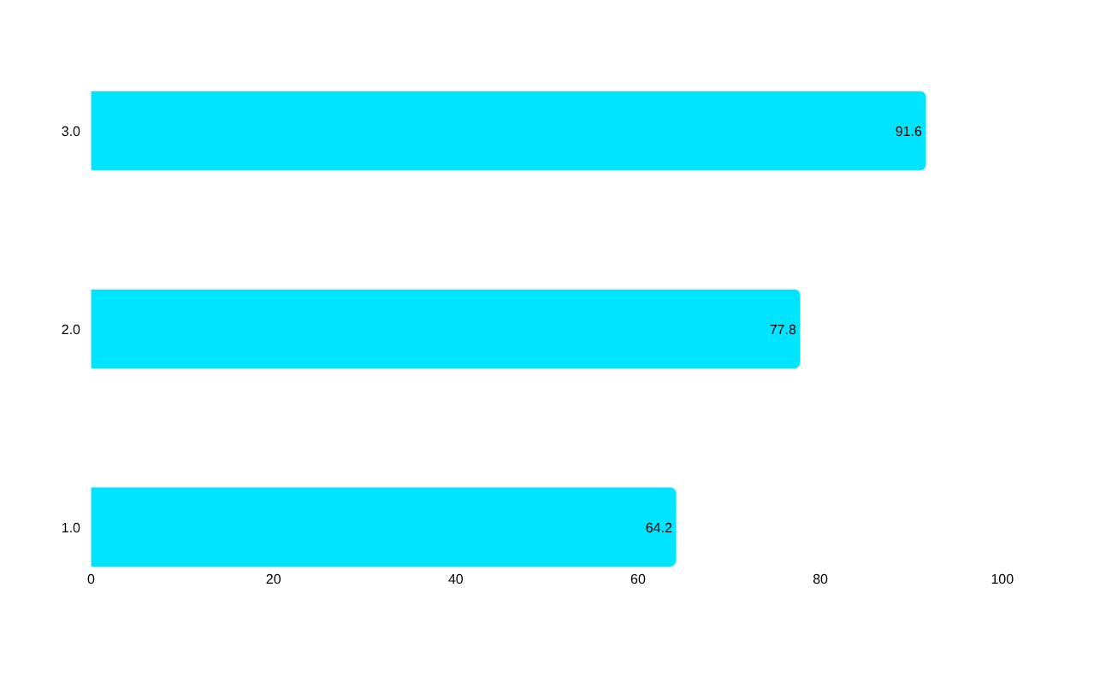
RESULTADOS EXPERIMENTALES
El agente híbrido supera
a los métodos tradicionales
Evaluación sobre 1,000 contratos históricos reales: precisión en la detección de fraude por enfoque tecnológico.
28.4% → 3.8%
Caída en falsas alarmas, evitando frenar compras legítimas y urgentes
Explicabilidad SHAP
El agente híbrido justifica cada alerta con causas concretas; las reglas manuales solo citan la norma fija violada.
AGENTES INTELIGENTES · UNMSM
13
Notes:
Destacar la caída dramática de falsas alarmas (28.4% a 3.8%) y la ventaja de explicabilidad frente a modelos de caja negra o reglas fijas.
13

Slide 14


SISTEMAS MULTIAGENTE (MAS)
Cooperar, competir
y negociar
Ningún supercerebro centralizado es tan robusto como una red de especialistas autónomos que se comunican. Como en un hospital: triaje, cardiólogo y enfermería trabajan en conjunto sin que uno lo sepa todo.
COOPERACIÓN
COMPETENCIA
NEGOCIACIÓN
Robots de rescate tras un sismo: uno detecta calor humano, otro perfora, un dron guía a los bomberos.
Agentes de ciberseguridad defensivos contra atacantes automatizados que buscan vulnerabilidades.
Dos autos autónomos en un cruce estrecho negocian en milisegundos quién cede el paso.
Protocolo FIPA-ACL: los agentes se comunican con actos de habla estandarizados — INFORM, REQUEST, PROPOSE, ACCEPT/REJECT-PROPOSAL.
AGENTES INTELIGENTES · UNMSM
14
Notes:
Ejemplo del enjambre de robots de rescate y la negociación entre autos autónomos en un cruce. Mencionar brevemente el protocolo FIPA-ACL como el "idioma diplomático" entre agentes.
14

Slide 15


EL PRESENTE DE LA IA
De responder preguntas
a ejecutar tareas
Los chatbots devolvían texto y dejaban toda la acción al usuario. Hoy, los modelos de lenguaje usan herramientas (tool-use) para actuar directamente: consultar bases de datos, ejecutar código y operar software como lo haría una persona.
Instrucción
en lenguaje natural
Consulta la base
de datos contable
Filtra facturas
sospechosas
Redacta el correo
al contador
"Revisa los gastos del mes pasado, detecta facturas sospechosas mayores a S/ 5,000 y redacta un correo al contador pidiendo aclaraciones."
AGENTES INTELIGENTES · UNMSM
15
Notes:
Explicar tool-use y function calling con el ejemplo del agente contable. Mencionar AutoGPT y las capacidades de "computer use" como hitos de esta nueva era.
15

Slide 16


ÉTICA Y SEGURIDAD
La máquina propone.
El humano decide.
El poder de acción autónoma trae riesgos evidentes: un agente de compras mal calibrado podría ordenar mil laptops innecesarias; un agente hospitalario podría errar una dosis por un fallo de sensor.
ADVERTENCIAS DE LA INDUSTRIA
En 2026, laboratorios como Anthropic y OpenAI advirtieron sobre agentes maliciosos capaces de escanear servidores y ejecutar ataques de ransomware a velocidad sobrehumana.
HUMAN-IN-THE-LOOP
Para decisiones de alto riesgo financiero, médico, legal o de seguridad física, el agente solo investiga, planifica y propone. La ejecución final exige siempre la firma de un humano responsable.
Ex investigadores de laboratorios de vanguardia han pedido salvaguardas técnicas estrictas antes de que la autonomía conectada a internet supere el control humano.
AGENTES INTELIGENTES · UNMSM
16
Notes:
Advertir sobre delegación excesiva y ciberseguridad; enfatizar el principio ético de Human-in-the-Loop como salvaguarda central frente a la Agentic AI.
16

Slide 17


GOBERNANZA EN EL PERÚ
Ley N.° 31814 y Ley N.° 32069
El Estado peruano ha dado pasos firmes para proteger a los ciudadanos frente a la IA sin frenar la innovación tecnológica del país.
LEY N.° 31814
LEY N.° 32069
Promueve el uso de la Inteligencia Artificial para el desarrollo económico y social del país. Bajo la rectoría de la Secretaría de Gobierno y Transformación Digital (PCM), prohíbe que un sistema autónomo vulnere la privacidad, discrimine algorítmicamente o actúe sin auditoría humana en servicios esenciales.
Ley General de Contrataciones Públicas: promueve tecnologías digitales y análisis inteligente de datos para transparentar el mercado estatal. Garantiza que los agentes fiscalizadores protejan los recursos públicos y que las MYPE compitan con igualdad de oportunidades.
AGENTES INTELIGENTES · UNMSM
17
Notes:
Explicar brevemente que ambas leyes buscan equilibrar innovación con ética, privacidad y transparencia, especialmente en el ámbito de las compras públicas.
17

Slide 18
Conclusiones
1
El agente unifica la IA moderna
Percibir, deliberar y actuar es la estructura formal que da sentido a toda la disciplina.
2
El entorno define la arquitectura
REAS y las siete dimensiones son la herramienta indispensable para diseñar sin errores.
3
La colaboración distribuida gana
Los sistemas multiagente son más robustos y eficientes que un cerebro centralizado.
4
La autonomía exige gobernanza
Human-in-the-Loop y marcos como la Ley 31814 protegen a las personas sin frenar la innovación.
AGENTES INTELIGENTES · UNMSM
18
Notes:
Cerrar sintetizando el mensaje central del informe: el agente racional como paradigma unificador, la importancia del entorno, la fuerza de los sistemas multiagente y la necesidad de gobernanza ética.
18

Slide 19

GRACIAS
Notes:
Abrir espacio a preguntas del público y del profesor.
19

